Slide 1
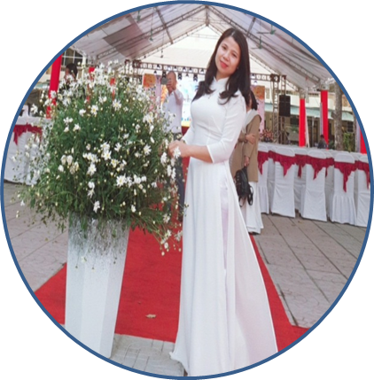
ỦY BAN NHÂN DÂN QUẬN LONG BIÊN
TRƯỜNG MẦM NON ĐỨC GIANG
GIÁO ÁN LQVT
Đề tài: Đếm và nhận biết số lượng 4 trên đối tượng
Lứa tuổi: Mẫu Giáo Bé
GV: Nguyễn Thị Thu Hương

Slide 2
MỤC ĐÍCH YÊU CẦU
1.Kiến thức:
Trẻ biết cách đếm trên một nhóm đối tượng trong phạm vi 4
Trẻ ôn nhận biết các nhóm đối tượng trong phạm vi 3
- Trẻ biết chơi các trò chơi theo yêu cầu của cô.
2.Kỹ năng:
Trẻ có kỹ năng đếm đến 4, đếm không bỏ sót và không lặp lại trên 1 đối tượng.
Trẻ biết chỉ tay vào từng đối tượng để đếm và nêu kết quả đếm.
3.Thái độ:
Trẻ hứng thú tích cực tham gia vào bài học

Slide 3
PHẦN 2: Vượt chướng ngại vật
Dạy trẻ đếm và nhận biết số lượng 4 trên đối tượng
Câu 1: Các bạn hãy đếm xem có bao nhiêu bông hoa hồng
Notes:
Chúc mừng tất cả các bạn đã vượt qua được trò chơi Khởi động
Và bây giờ là trò chơi tiếp theo “ Vượt chướng ngại vât”

Slide 4
Câu 1: Các bạn hãy đếm xem có bao nhiêu bông hoa hồng ?
Notes:
Đầu tiên hãy xếp tất cả bông hoa hồng thành 1 hàng ngang từ trái sang phải
Cô vừa làm gì hả các con (Cô vừa xếp tất cả bông hoa hồng ….
Bây giờ các con hãy quan sát cô đếm nhé: 1,2,3,4 tất cả có 4 bông hoa hồng.
Vậy có tất cả bao nhiêu bông hoa hồng. Các con cùng nhắc lại
Các con nhớ nhé: Khi đếm các con phải xếp tất cả các bông hoa thành 1 hàng ngang từ T sang P. Sau đó dùng ngón tay trỏ của bàn tay phải chỉ vào lần lượt từng bông hoa và đếm 1,2,3,4 .Cuối cùng cô khoanh tất cả các bông hoa và nêu kết quả đếm :1,2,3,4 tất cả có bn bông hoa
Tất cả có 4 bông hoa hồng .

Slide 5
Câu 1: Các bạn hãy đếm xem có bao nhiêu bông hoa hồng ?

Slide 6
Câu 1: Các bạn hãy đếm xem có bao nhiêu bông hoa hồng ?
Notes:
Đầu tiên hãy xếp tất cả bông hoa hồng thành 1 hàng ngang từ trái sang phải
Cô vừa làm gì hả các con (Cô vừa xếp tất cả bông hoa hồng ….
Bây giờ các con hãy quan sát cô đếm nhé: 1,2,3,4 tất cả có 4 bông hoa hồng.
Vậy có tất cả bao nhiêu bông hoa hồng. Các con cùng nhắc lại
Các con nhớ nhé: Khi đếm các con phải xếp tất cả các bông hoa thành 1 hàng ngang từ T sang P. Sau đó dùng ngón tay trỏ của bàn tay phải chỉ vào lần lượt từng bông hoa và đếm 1,2,3,4 .Cuối cùng cô khoanh tất cả các bông hoa và nêu kết quả đếm :1,2,3,4 tất cả có bn bông hoa
Tất cả có 4 bông hoa hồng .

Slide 7
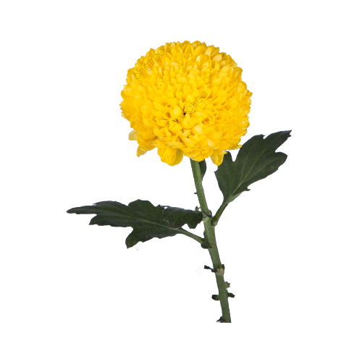
Câu 2: Các bạn hãy đếm xem có bao nhiêu bông hoa cúc?

Slide 8
Câu 2: Các bạn hãy đếm xem có bao nhiêu bông hoa cúc?

